Slide 1
Win310 backup(group controller)備份資料操作方式

Slide 2
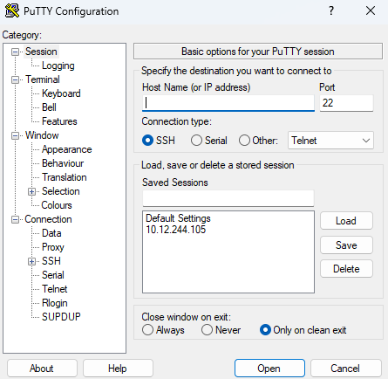
開啟 putty.exe

Slide 3
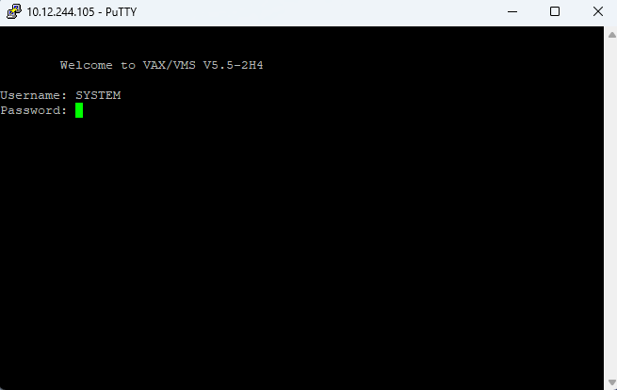
10.12.244.105
10.12.244.105 進入 WIN310
Username:SYSTEM
Password: SYSTEM
鍵入
Username:
Password:
按 鍵盤 Enter

Slide 4
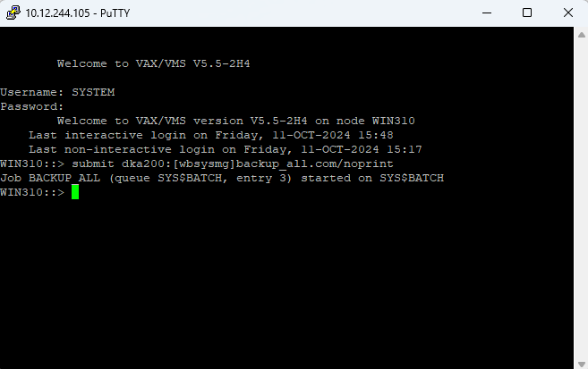
登入 WIN310
鍵入 submit dka200:[wbsysmg]backup_all.com/noprint
按 鍵盤 Enter

Slide 5
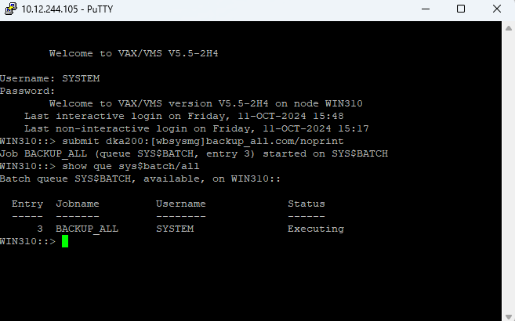
鍵入 show que sys$batch/all
按 鍵盤 Enter
可看 batch job 是否正在執行

Slide 6
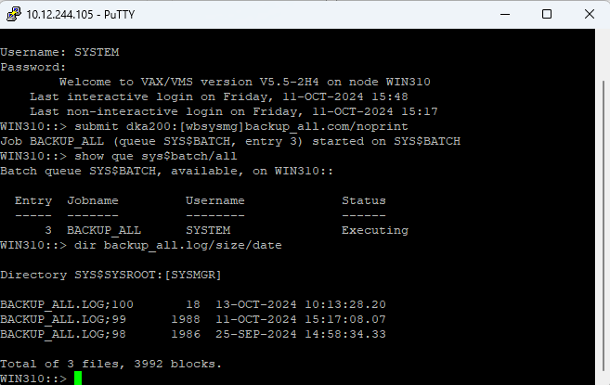
鍵入 dir backup_all.log/size/date
按 鍵盤 Enter
可見到其 log file

Slide 7
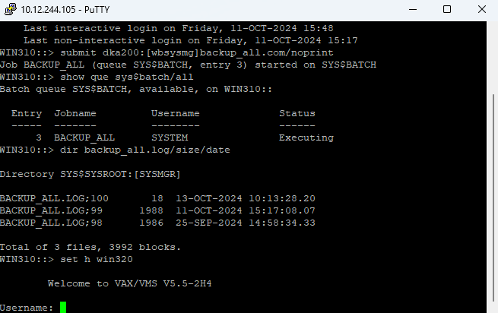
鍵入 set h win320
按 鍵盤 Enter

Slide 8
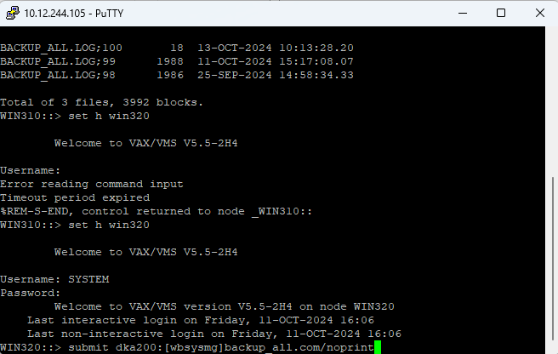
登入 WIN320
Username:SYSTEM
Password: SYSTEM
鍵入
Username:
Password:
按 鍵盤 Enter

Slide 9
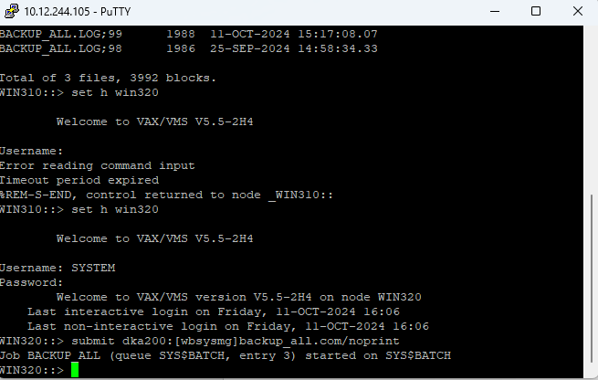
鍵入 submit dka200:[wbsysmg]backup_all.com/noprint
按 鍵盤 Enter

Slide 10
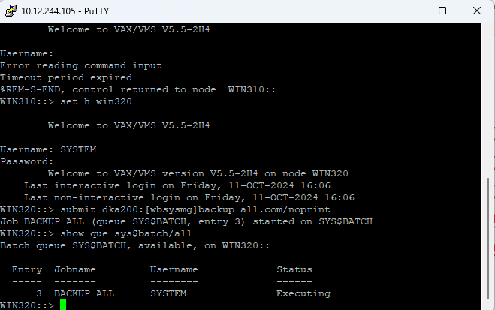
鍵入 show que sys$batch/all
按 鍵盤 Enter
可看 batch job 是否正在執行

Slide 11

鍵入 dir backup_all.log/size/date
按 鍵盤 Enter
可見到其 log file

Slide 12
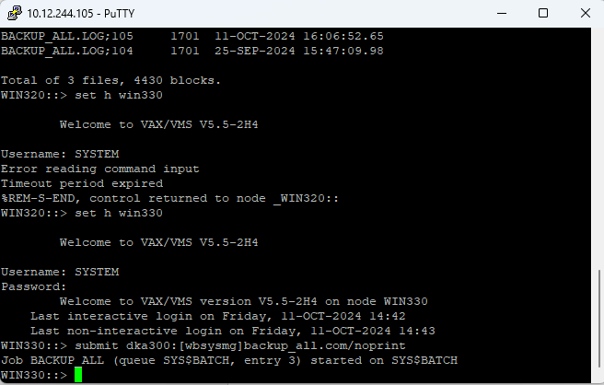
鍵入 set h win330
按 鍵盤 Enter

Slide 13
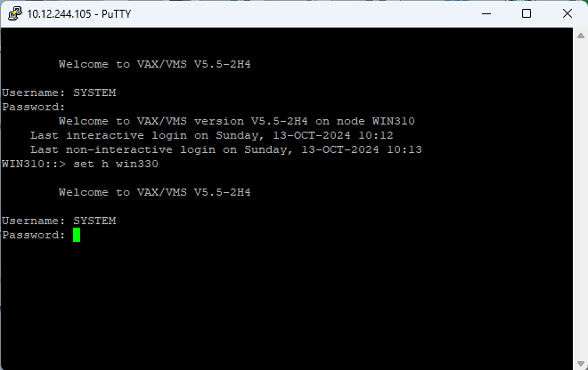
Username:SYSTEM
Password: SYSTEM
鍵入
Username:
Password:
按 鍵盤 Enter

Slide 14
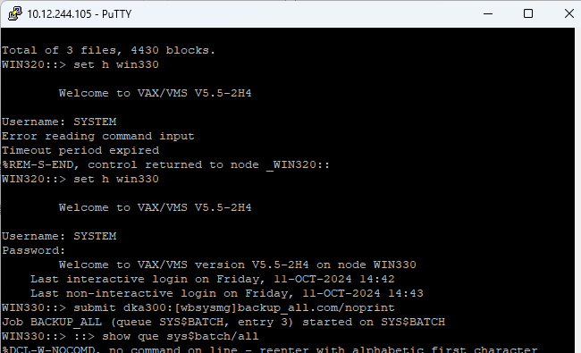
登入 WIN330
鍵入 submit dka300:[wbsysmg]backup_all.com/noprint
按 鍵盤 Enter

Slide 15
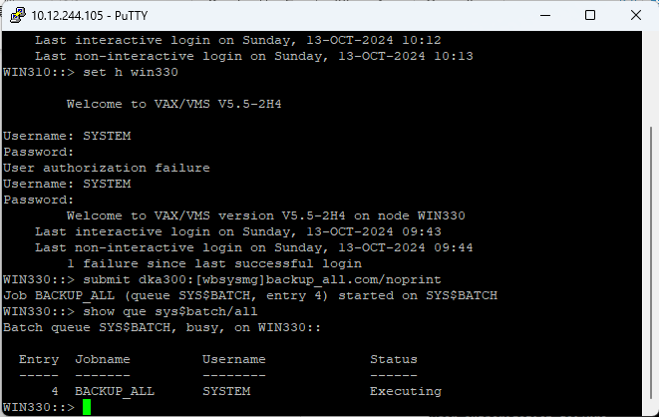
鍵入 show que sys$batch/all
按 鍵盤 Enter
可看 batch job 是否正在執行

Slide 16
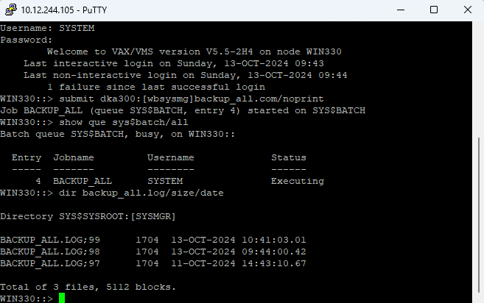
鍵入 dir backup_all.log/size/date
按 鍵盤 Enter
可見到其 log file

Slide 17
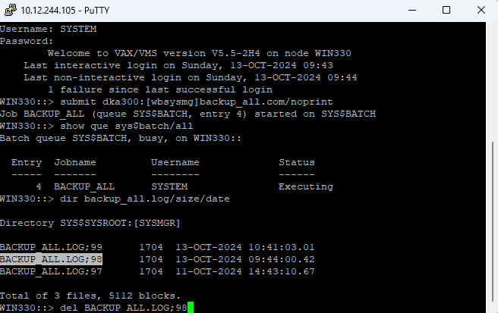
log file 只需保留兩個
選擇要刪除的 BACKUP_ALL.LOG
鍵入 del BACKUP_ALL.LOG;98
按 鍵盤 Enter

Slide 18
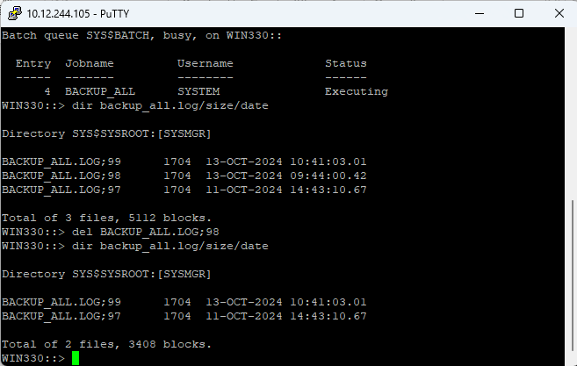
鍵入 dir backup_all.log/size/date
按 鍵盤 Enter
BACKUP_ALL.LOG;98 已刪除

Slide 19
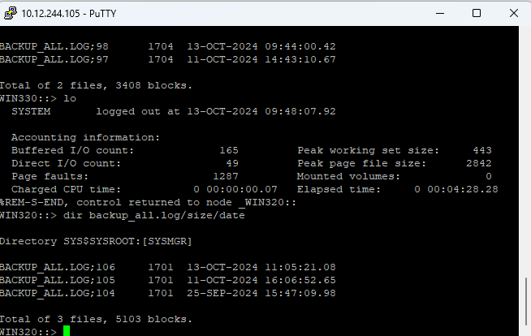
鍵入 lo
按 鍵盤 Enter
登入 WIN320

Slide 20
鍵入 dir backup_all.log/size/date
按 鍵盤 Enter
可見到其 log file

Slide 21
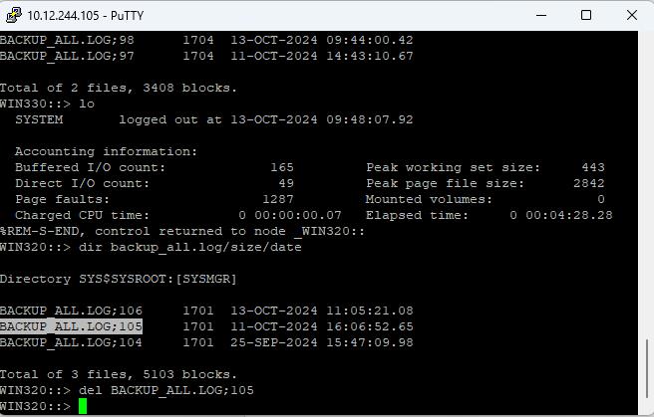
log file 只需保留兩個
選擇要刪除的 BACKUP_ALL.LOG
鍵入 del BACKUP_ALL.LOG;105
按 鍵盤 Enter

Slide 22
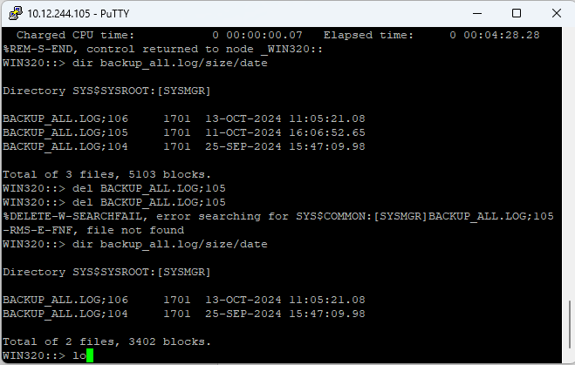
鍵入 dir backup_all.log/size/date
按 鍵盤 Enter
BACKUP_ALL.LOG;105 已刪除

Slide 23
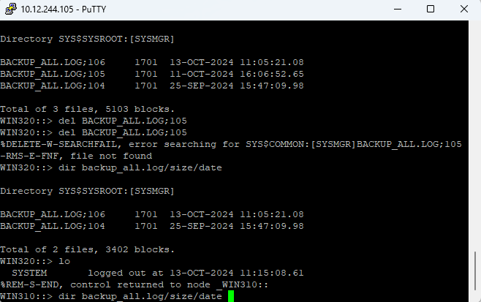
鍵入 lo
按 鍵盤 Enter
登入 WIN310
登入 WIN320

Slide 24
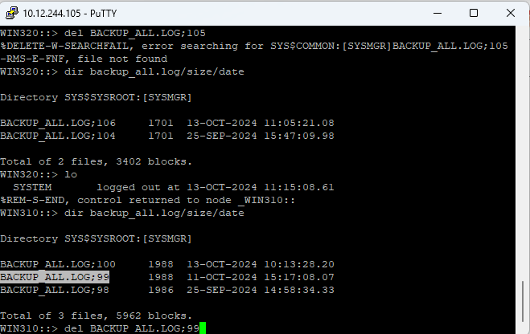
鍵入 dir backup_all.log/size/date
按 鍵盤 Enter
可見到其 log file

Slide 25
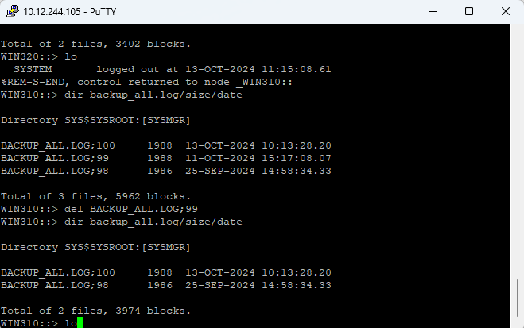
log file 只需保留兩個
選擇要刪除的 BACKUP_ALL.LOG
鍵入 del BACKUP_ALL.LOG;99
按 鍵盤 Enter

Slide 26
鍵入 dir backup_all.log/size/date
按 鍵盤 Enter
BACKUP_ALL.LOG;105 已刪除

Slide 27
鍵入 lo
按 鍵盤 Enter
離開 putty.exe
完成 Win310 backup(group controller)備份資料

